Slide 1
আজকের ক্লাসে সবাইকে স্বাগতম

Slide 2
মোঃ আল আমীন
সহকারী শিক্ষক
কাইতকোনা সরকারী প্রাথমিক বিদ্যালয়
ছাতক, সুনামগঞ্জ।
বিষয়ঃ বাংলাদেশ ও বিশ্ব পরিচয়
শ্রেণিঃ ৩য়
অধ্যায়ঃ ৪
পাঠের শিরোনামঃ সমাজের বিভিন্ন পেশা
আজকের পাঠঃ যারা তৈরি করেন
সময়ঃ ৪০ মিনিট

Slide 3
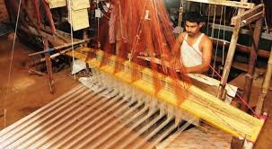
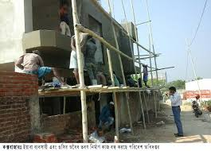
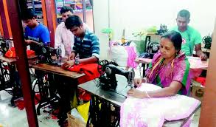
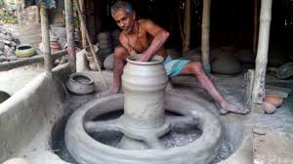
চল কিছু ছবি দেখি

Slide 4
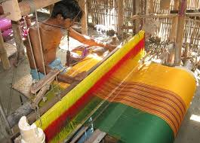
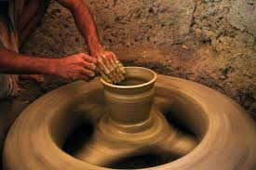
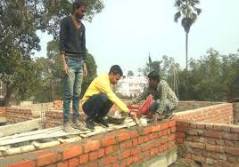
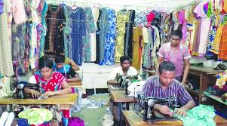
আজকের পাঠ
সমাজের বিভিন্ন ধরনের পেশা ( যারা তৈরি করেন )

Slide 5
এই পাঠ শেষে শিক্ষার্থীরা...
৬.১.১- সমাজের বিভিন্ন ধরনের পেশার তালিকা তৈরি করতে পারবে।
৬.১.২- বিভিন্ন ধরনের পেশাজীবীর কাজের বর্ণনা দিতে পারবে।
৬.১.৩- সমাজে সব কাজ যে গুরুত্বপূর্ণ তা উপলব্ধি করবে।

Slide 6
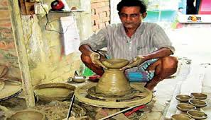
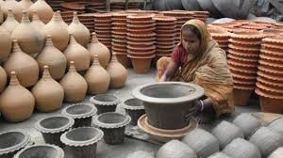
পাশের ছবিতে আমরা কোন পেশার মানুষ দেখতে পাচ্ছি?
কুমোর কী করেন?
কুমোর
কুমোর কাঁদামাটি দিয়ে হাঁড়ি, পাতিল, কলস, টব ইত্যাদি তৈরি করেন।

Slide 7
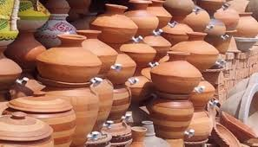
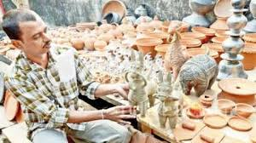
কুমোর
কুমোরেরা আমাদের জন্য হাড়ি,পাতিল,কলস ইত্যাদি জিনিস তৈরি করেন ও বিক্রি করেন। এ জন্য তাদের পেশাটি গুরুত্বপূর্ণ।

Slide 8
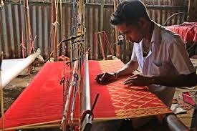
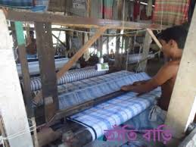
পাশের ছবিতে আমরা কোন পেশার মানুষ দেখতে পাচ্ছি?
তাঁতি
তাঁতি কী করেন?
তাঁতি সুতি, রেশম ও পশমের সুতা দিয়ে তাঁতে কাপড় বুনেন।

Slide 9
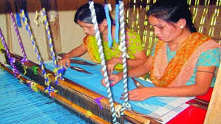
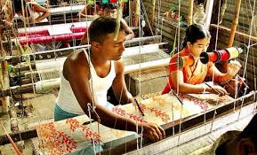
তাঁতি
তাঁতি সুতি, রেশম ও পশমের সুতা দিয়ে তাঁতে কাপড় বুনেন। এই কাপড় দিয়ে আমরা পোশাক তৈরি করি। এ জন্য তাদের পেশাটি গুরুত্বপূর্ণ।

Slide 10
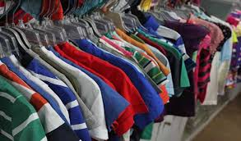
পাশের ছবিতে আমরা কোন পেশার মানুষ দেখতে পাচ্ছি?
দর্জি
দর্জি কী করেন?
দর্জি নানা রকম পোশাক তৈরি করেন।

Slide 11
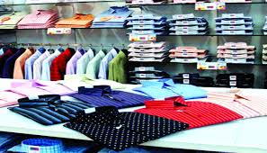
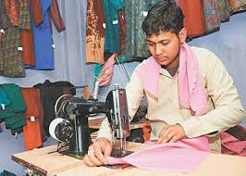
দর্জি
দর্জি আমাদের জন্য বিভিন্ন রকম পোশাক তৈরি করেন। এ জন্য তাদের পেশাটি গুরুত্বপূর্ণ।

Slide 12
পাশের ছবিতে আমরা কোন পেশার মানুষ দেখতে পাচ্ছি?
রাজমিস্ত্রি কী করেন?
রাজমিস্ত্রি
রাজমিস্ত্রি ইট, বালু, সিমেন্ট, রড ইত্যাদি দিয়ে ঘর-বাড়ি তৈরি করেন।

Slide 13
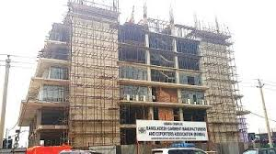
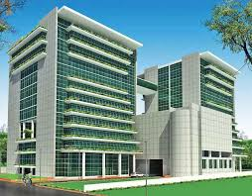
রাজমিস্ত্রি
আমাদের গ্রামে ও শহরে অনেক সুন্দর ও আকর্ষণীয় ভবন দেখা যায়। রাজমিস্ত্রিরা এসব ভবন তৈরি করেন। এ জন্য তাদের পেশাটি গুরুত্বপূর্ণ।

Slide 14
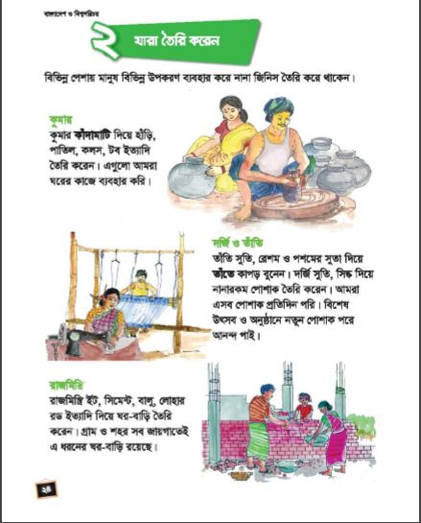
পাঠ্য বইয়ের সাথে সংযোগ
তোমাদের পাঠ্য বইয়ের ২৪ পৃষ্ঠা বের করে নীরবে পাঠ কর।
এবার আমি পাঠ্যাংশটি পাঠ করছি, তোমরা মনোযোগ দিয়ে শোন।

Slide 15
একক কাজ
নিচের প্রশ্নগুলোর উত্তর লেখঃ
১) আজকের পাঠে আমরা কোন কোন পেশার মানুষ সম্পর্কে জানলাম?
২) আমাদের আশেপাশে দেখতে পাই এমন আরো ৪টি পেশার নাম লেখ।

Slide 16
উত্তরগুলো মিলিয়ে নেই
১ নং উত্তরঃ আজকের পাঠে আমরা কুমোর, তাঁতি, দর্জি ও রাজমিস্ত্রি সম্পর্কে জানলাম।
২ নং উত্তরঃ আমাদের আশেপাশে দেখতে পাই এমন আরো ৪টি পেশার নাম হলোঃ কৃষক, জেলে, শিক্ষক, ডাক্তার।

Slide 17
জোড়ায় কাজ
জোড়ায় আলোচনা করে নিচের প্রশ্নগুলোর উত্তর লেখঃ
যারা বিভিন্ন জিনিস তৈরি করেন এমন ৪টি পেশাজীবীর নাম উল্লেখ করো।
কুমোর, তাঁতি, দর্জি ও রাজমিস্ত্রির একটি করে কাজ উল্লেখ করো।

Slide 18
উত্তরগুলো মিলিয়ে নেই
১নং উত্তরঃ যারা বিভিন্ন জিনিস তৈরি করেন এমন ৪টি পেশাজীবীর নাম হলোঃ কুমোর, দর্জি, তাঁতি, রাজমিস্ত্রি।
২নং উত্তরঃ কুমোরঃ কুমোর কাঁদামাটি দিয়ে হাঁড়ি, পাতিল, কলস, টব ইত্যাদি তৈরি করেন।
তাঁতিঃ তাঁতি সুতি, রেশম ও পশমের সুতা দিয়ে তাঁতে কাপড় বুনেন।
দর্জিঃ দর্জি আমাদের জন্য নানা রকম পোশাক তৈরি করেন।
রাজমিস্ত্রিঃ রাজমিস্ত্রি ইট, বালু, সিমেন্ট, রড ইত্যাদি দিয়ে ঘর-বাড়ি তৈরি করেন।

Slide 19
দলীয় কাজ
দলে আলোচনা করে নিচের প্রশ্নটির উত্তর লেখঃ
সমাজে সব কাজ গুরুত্বপূর্ণ ৫ টি বাক্যে লেখ।

Slide 20
বাড়ীর কাজ
কুমোর, দর্জি, তাঁতি ও রাজমিস্ত্রি তাদের কাজে কী কী উপকরণ ব্যবহার করেন তার একটি তালিকা তৈরি করে নিয়ে আসবে।

Slide 21
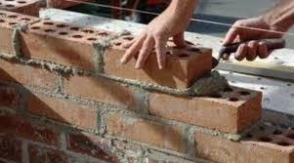
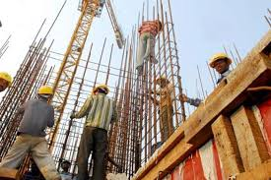
সবাইকে
ধন্যবাদ

